Slide 1
Territorio e Società 225 Le Corso di Studio LE08 Lettere moderne
Ppt 03
a.a. 2022-2023

Slide 2
La geografia ha a che fare con il potere?

Slide 3
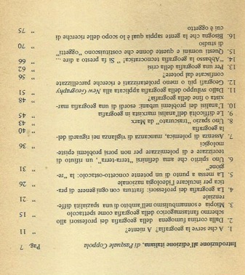
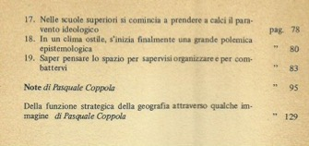
La géographie, ça sert, d'abord, à faire la guerre (Yves Lacoste, 1976)
La geografia serve, prima di tutto, a fare la guerra

Slide 4
Il bollettino del 26 febbraio 2023: in Italia il totale delle persone che hanno contratto il virus è di 25.576.852 . Il numero totale di positivi era di 123.063 (di cui 708 in terapia intensiva). I deceduti erano 188.094
Vaccini somministrati: 144.226.904

Slide 5
Il bollettino del 1 marzo 2022: in Italia il totale delle persone che avevano contratto il virus è di 12.829.972 . Il numero totale di positivi era di 1.073.230 (di cui 708 in terapia intensiva). I deceduti erano 155.000. Il numero complessivo dei dimessi e guariti era di 11.601.742.

Slide 6
Fvg. 2022-2023

Slide 7
https://www.sanitainformazione.it/uncategorized/la-diffusione-del-coronavirus-in-tempo-reale/
https://www.governo.it/it/cscovid19/report-vaccini/
https://gisanddata.maps.arcgis.com/apps/dashboards/bda7594740fd40299423467b48e9ecf6
https://covid19map.protezionecivile.fvg.it

